Slide 1
Estrutura de Decisão Encadeada em Linguagem C
Homogênea
Heterogênea
Múltipla-escolha
Profª Vilma Cardoso dos Santos
Lógica de Programação

Slide 2
Estrutura de Decisão Encadeada
Existem casos em que é necessário estabelecer algumas verificações lógicas de condições definidas sucessivamente.
A partir do momento em que uma determinada ação é executada, ela pode também levar a outras condições, de forma que não haja limites.
Dessa forma existe a possibilidade de usar uma condição dentro de outra condição, o que leva a uma estrutura de decisão encadeada ou aninhada.

Slide 3
Decisão Encadeada Homogênea
Exemplo 1 – if ... if :
if (condição1)
{
if (condição2)
{
if (condição3)
{
if (condição4)
{ comando1; }
}
}
}

Slide 4
Decisão Encadeada Homogênea
Exemplo 2 – if ... else ... if
if (condição1) {
comando1; }
else {
if(condição2) {
comando2; }
else {
if (condição3) {
comando3; }
else {
if (condição4) {
comando4; }
}
}
}
}

Slide 5
Decisão Encadeada Heterogênea
if (condição1) {
if (condição2) {
comando1; }
}
else {
if (condição3) {
comando2; }
else {
if (condição4) {
if(condição5) {
comando3; }
else {
comando4;
}
}
}
}

Slide 6
Decisão Encadeada Múltipla-escolha
Exemplo:
switch(variável) {
case valor 1 : comando 1; break;
case valor 2 : comando 2; break;
case valor 3 : comando 3; break;
default:
comando 4;
}

Slide 7
Algoritmo
Criar um programa que receba 3 valores: A, B e C, apresente-os em ordem crescente:
A
B
C
A
B
C

Slide 8
int main(){
int A, B, C;
printf(“Digite o 1º valor”); scanf(“%d”,&A);
printf(“Digite o 2º valor”); scanf(“%d”,&B);
printf(“Digite o 3º valor”); scanf(“%d”,&C);
if (A<B && A<C){
if(B<C) {
printf(“%d - %d - %d”, A ,B ,C);}
else{
printf (“%d - %d - %d”, A ,C ,B);}
}
eslse {
if(B<A && B<C) {
if(A<C) {
printf(“%d - %d - %d”,B,A,C);}
else{
printf(“%d - %d - %d”, B,C, A);}
}
else {
if(A<B) {
printf(“%d - %d - %d”,C,A,B);}
else{
printf(“%d - %d - %d”,C,B,A);}
}
}
}

Slide 9
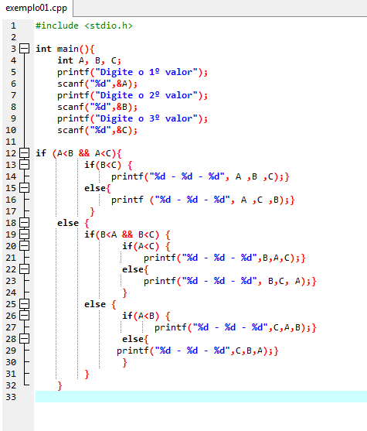

Slide 10
Exercícios
Receba a hora de início do turno de trabalho e exiba na tela se é turno manhã, tarde ou noite. Considere:
Manhã – 5hs às 12,59hs;
Tarde – 13hs às 20,59hs;
Noite – 21 hs às 4,59 hs;
O índice de massa corporal ( Peso/Alt²) avalia o nível de gordura de cada pessoa e é adotado pela Organização Mundial de Saúde (OMS). O IMC de uma pessoa é dado pela divisão da massa em kg pela altura em metros elevado ao quadrado. Elabore um algoritmo que, a partir da massa e da altura informados pelo usuário, calcule e apresente seu IMC e sua classificação conforme a tabela seguinte:
< 18 Magreza
18,0 a 24,9 Saudável
25,0 a 29,9 Sobrepeso
>= 30,0 Obesidade
Escrever um programa para apresentar o nome do lanche do MacDonalds conforme o nº da opção digitada pelo cliente (usuário):
1. BigMac
2. Quarteirão
3. MacChicken
4. Cheddar MacMelt
5. MacMax
O programa deverá apresentar ao usuário o menu de opções disponíveis e deverá informar caso seja digitada uma opção inválida.

Slide 11
Crie um algoritmo que receba um número entre 1 e 12 e apresente o mês correspondente:
Crie um algoritmo que receba 4 notas do aluno e verifique se o mesmo foi aprovado ou reprovado com um dos seguintes conceitos:
Aprovado Reprovado
A - maior igual à 9 D – maior igual à 2,5 e menor que 5
B – maior igual à 7 e menor que 9 E – menor que 2,5
C – maior igual à 5 e menor que 7
Crie um programa que classifique os nadadores nas categorias de acordo com sua idade:
Infantil A – de 5 à 7 anos;
Infantil B – de 8 à 10 anos;
Juvenil A – de 11 à 13 anos;
Juvenil B - de 14 à 17 anos;
Senior – a partir de 18 anos.
Crie um programa que receba duas dadas: Dia1/Mês1/Ano1 e Dia2/Mês2/Ano2 , efetue a comparação e apresente-as em ordem crescente.
Crie um programa que receba 3 valores A, B e C. Supondo que cada valor seja um dos lados de um triângulo, verifique e informe se estes lados compõem um triângulo equilátero, isósceles ou escaleno, informar se não compõem um triângulo.

